Slide 1

Chào mừng Thầy cô các em học sinh lớp 9 đến với lớp học Ngữ văn

Slide 2



HOẠT ĐỘNG SÁNG TẠO
Chủ đề:
Lòng yêu nước và chủ quyền dân tộc

Slide 3

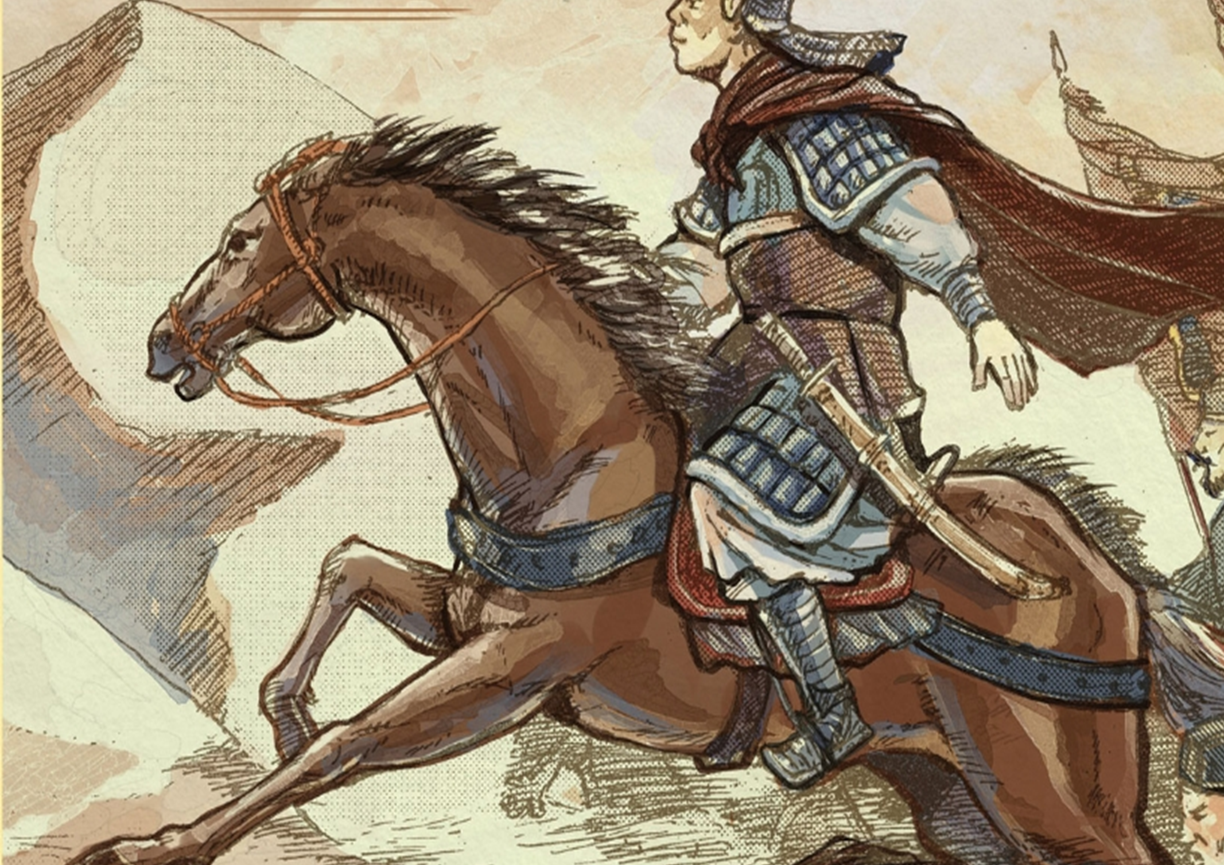
Bài 1:
Thơ và thơ song thất lục bát
Đọc hiểu văn bản
Sông núi nước Nam
(Nam quốc sơn hà)
- Khuyết danh-

Slide 4



A. Kiến thức Ngữ văn
1. Một số yếu tố thi luật của thể thơ song thất lục bát

Slide 5

Một số yếu tố thi luật của thể thơ song thất lục bát
Khái niệm
Số câu trong khổ
Ngắt nhịp
Gieo vần

Slide 6
Một số yếu tố thi luật của thể thơ song thất lục bát
Khái niệm
Số câu trong khổ
Ngắt nhịp
Gieo vần
Song thất lục bát là thể thơ kết hợp giữa thơ thất ngôn và thơ lục bát
Mỗi khổ gồm 4 dòng thơ: bắt đầu bằng 1cặp thất ngôn tiếp theo là cặp lục bát ( đôi khi cặp lục bát xếp trước )
Các dòng bảy có thể ngắt nhịp 3/4 hoặc 3/2/2; hai dòng sáu – tám ngắt theo thể lục bát.
Mỗi khổ thơ có hai vần trắc và năm vần bằng; dòng sáu chỉ có vần chân, ba dòng kia vừa có vần chân vừa có vần lưng.

Slide 7


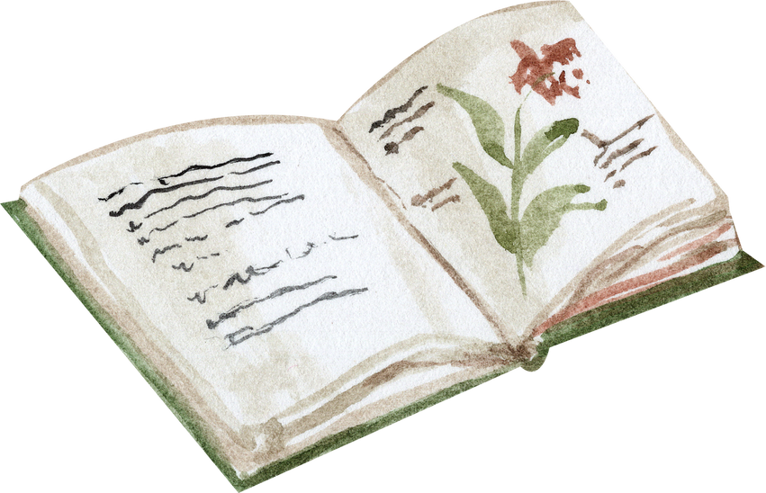
Trời thăm thẳm / xa vời khôn thấu,
B T
Nỗi nhớ chàng / đau đáu nào xong.
T B
Cảnh buồn / người thiết tha lòng,
B
Cành cây sương đượm / tiếng trùng mưa phun.
B B
cặp thất ngôn
cặp lục bát
Là những thể thơ dân tộc xuất phát từ văn học dân gian và được phát triển đến đỉnh cao nghệ thuật trong văn học viết.

Slide 8
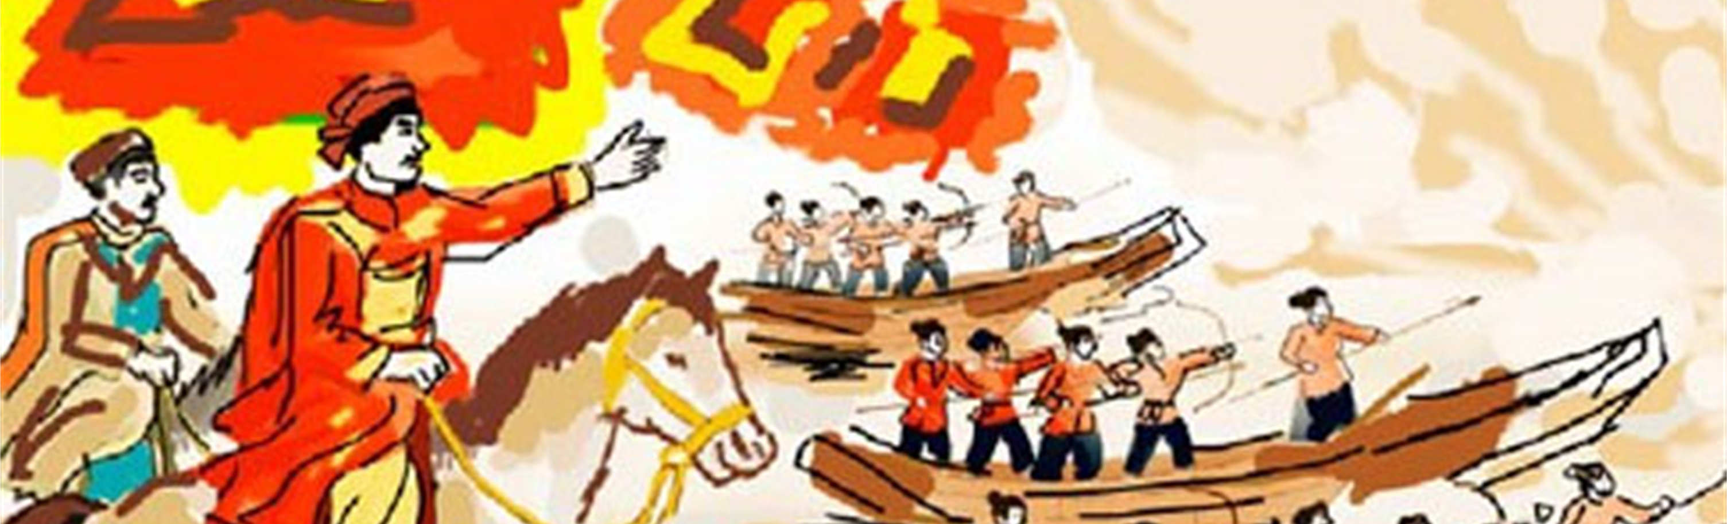
I.
ĐỌC- TÌM HIỂU CHUNG

Slide 9


Phiên âm:
Nam quốc sơn hà Nam đế cư,
Tiệt nhiên định phận tại thiên thư.
Như hà nghịch lỗ lai xâm phạm,
Nhữ đẳng hành khan thủ bại hư.
Sông núi nước Nam
(Nam quốc sơn hà)
Dịch nghĩa:
Sông núi nước Nam, hoàng đế nước Nam ở,
Tại sách trời đã định phận rạch ròi.
Cớ sao lũ giặc ngạo ngược dám đến xâm phạm.
Chúng bay sẽ nhìn thấy việc chuốc lấy bại vong.
Dịch thơ:
Sông núi nước Nam, vua Nam ở,
Rành rành định phận tại sách trời.
Cớ sao lũ giặc đến xâm phạm,
Chúng bay sẽ bị đánh tơi bời!
Notes:
Giáo án của Thảo Nguyên 0979818956

Slide 10
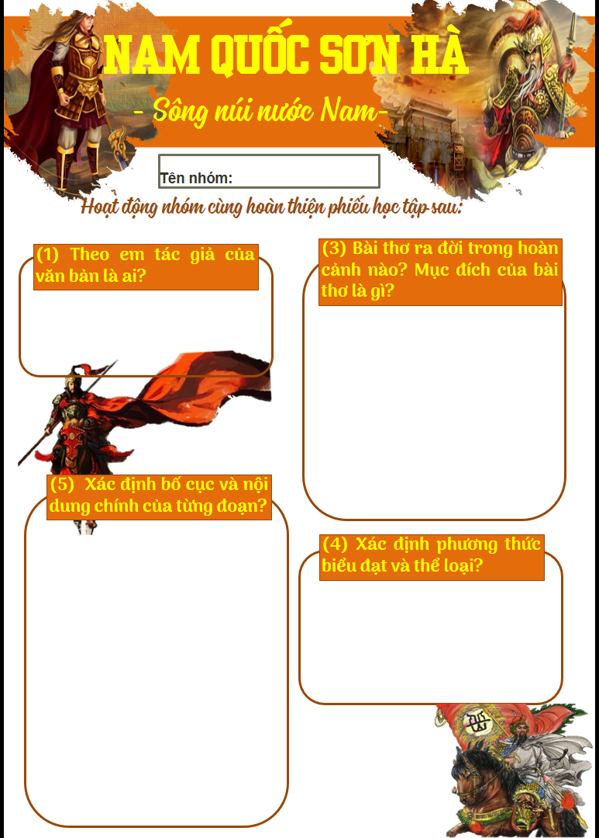


Hoạt động cặp đôi

Slide 11
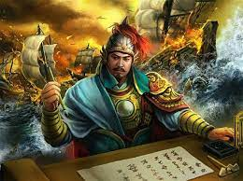
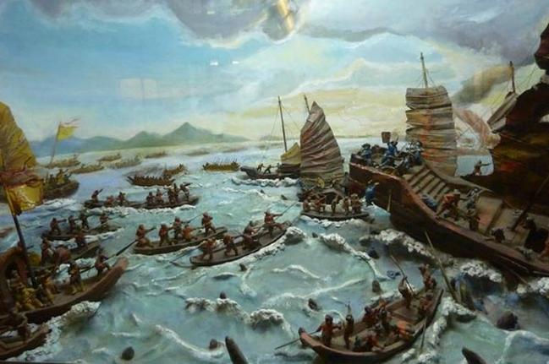
a. Tác giả
- Hiện chưa rõ tác giả của bài thơ là ai
- Một số sách ghi tương truyền là của Lí Thường Kiệt
* Hoàn cảnh sáng tác:
- Bài thơ được sáng tác trong cuộc kháng chiến chống Tống lần thứ 2 ( năm 1076), đọc ở miếu thần trên phòng tuyến sông Như Nguyệt
b. Văn bản
* Mục đích của bài thơ:
- Nhằm động viên, khích lệ tinh thần tướng sĩ
- Làm quân địch hoang mang, khiếp sợ.
- Bài thơ được coi là bản tuyên ngôn độc lập lần thứ nhất của dân tộc ta.

Slide 12

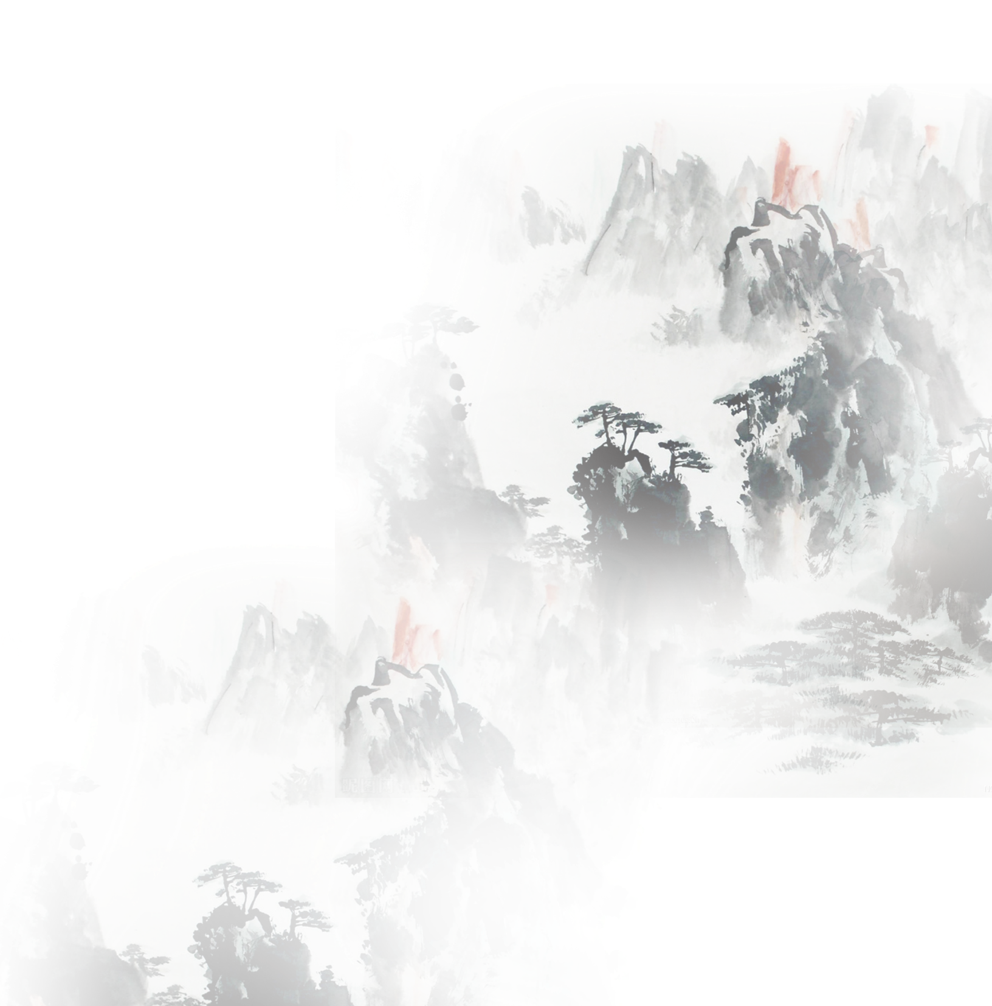

* Thể loại và phương thức biểu đạt
- Thể thơ: Thất ngôn tứ tuyệt Đường luật.
- Phương thức biểu đạt: Biểu cảm
* Bố cục: 2 phần
+ Phần 1 (Hai câu đầu): Khẳng định chủ quyền (quyền cai quản, điều hành) trên phần lãnh thổ của đất nước)
+ Phần 2 (Hai câu sau): Khẳng định tinh thần quyết tâm bảo vệ chủ quyền đó trước quân xâm lược.

Slide 13
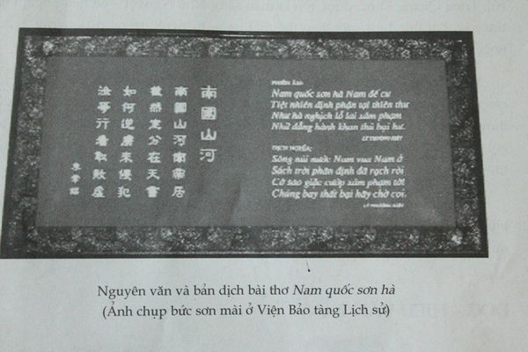

* Nhan đề
Bài thơ vốn không có nhan đề. Tên gọi “Nam quốc sơn hà” là do những người biên soạn đặt, lấy từ bốn chữ đầu tiên của bài thơ.

Slide 14
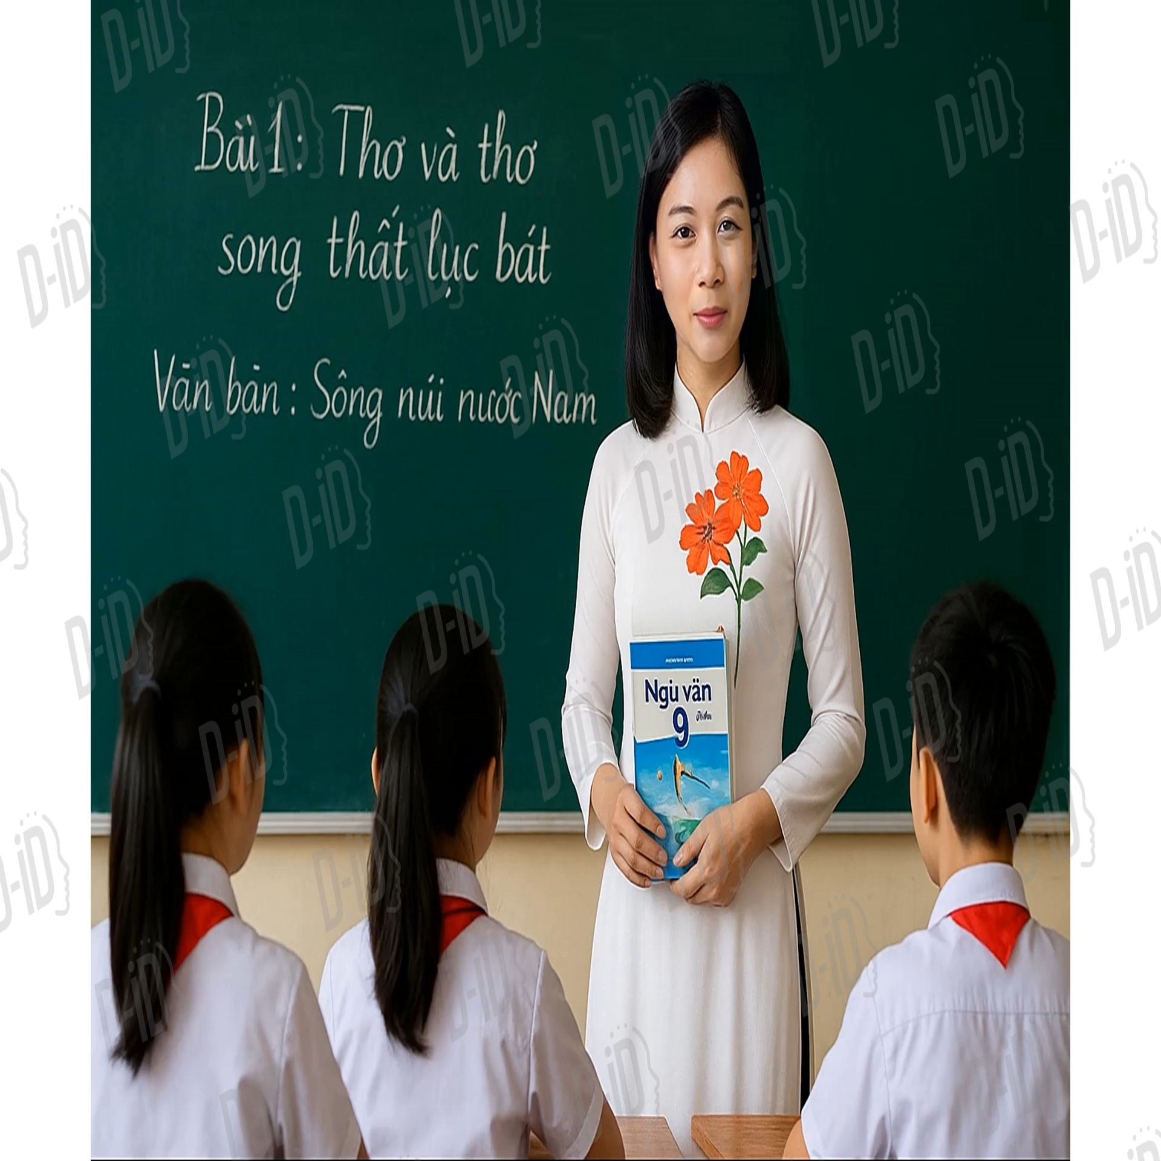

Slide 15


Slide 16

II
Đọc – Hiểu văn bản

Slide 17

1. Một số đặc trưng của thể thơ thất ngôn tứ tuyệt được thể hiện trong văn bản

Slide 18
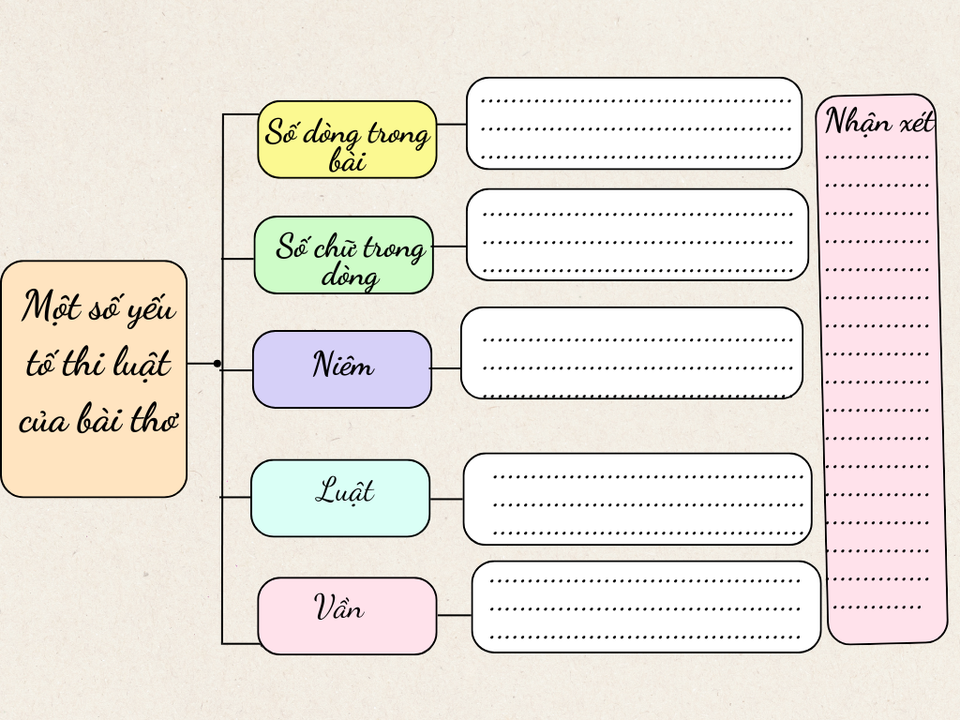

Hoạt động nhóm

Slide 19







Số dòng trong bài
4
Số chữ trong câu
7
Một số yếu tố thi luật của bài thơ
➔Nhận xét: Bài thơ tuân thủ quy định về luật, niêm, vần của một bài thơ thất ngôn tứ tuyệt
chữ thứ hai của dòng 1 và dòng 4 (quốc, đẳng) cùng thanh trắc,
Niêm
các chữ thứ hai của dòng 2 và dòng 3 (nhiên, hà) cùng thanh bằng;
Luật
chữ thứ hai của dòng 1 mang thanh trắc (quốc) nên bài thơ thuộc luật trắc.
Vần
chỉ hiệp theo một vần ở các câu 1, 2 và 4 (cư, thư, hư).

Slide 20
2. Cơ sở khẳng định độc lập chủ quyền

Slide 21


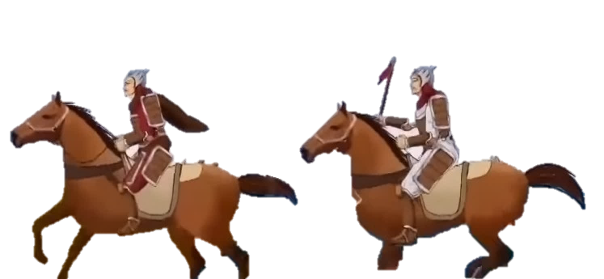
02
01
Các từ ngữ “Nam quốc”, “Nam đế” “tiệt nhiên”, “định phận”. “thiên thư” đóng vai trò gì trong việc khẳng định điều đó?
Hai dòng thơ đầu khẳng định điều gì?

Slide 22

Nam quốc sơn hà Nam đế cư,
Tiết nhiên định phận tại thiên thư
a. Hai câu thơ đầu:
-Khẳng định nền độc lập dân tộc: Có chủ quyền, có cương vực lãnh thổ riêng
+ “Nam quốc” - “Nam đế”: Vua nước Nam sánh ngang hàng với Bắc đế. Nước Nam độc lập và không phụ thuộc vào Bắc đế.
+ “Tiệt nhiên”, “định phận”, “thiên thư”: Ghi nhận cương vực, lãnh thổ của nước Nam tại sách trời, đã được trời đất phân định rõ ràng, là chân lí không ai thay đổi được.
- Lòng yêu nước, niềm tự hào dân tộc sâu sắc, lòng tự tôn và ý thức về độc lập dân tộc.

Slide 23










Slide 24




Câu 1. Ai là tác giả của bài Sông núi nước Nam?
A. Tương truyền là Lý Thường Kiệt
B. Nguyễn Du
C. Nguyễn Trãi
D. Trần Quang Khải

Slide 25

Câu 2. Giọng điệu chủ yếu của bài thơ là gì?
A. Nhẹ nhàng, tha thiết
B. Dõng dạc, đanh thép
C. Sâu lắng, tình cảm
D. Bi thiết, trầm buồn
Quay lại

Slide 26
Câu 3. Bài thơ Sông núi nước Nam thuộc thể thơ nào?
A. Thất ngôn tứ tuyệt
B. Thất ngôn bát cú
C. Song thất lục bát
D. Ngũ ngôn tứ tuyệt

Slide 27
Câu 4: Văn bản nào được coi là tuyên ngôn độc lập lần 2 của nước ta?
A. Chiếu dời đô - Lí Công Uẩn
B. Lời kêu gọi kháng chiến - Hồ Chí Minh.
C. Hịch tướng sĩ - Trần Quốc Tuấn.
D. Bình Ngô Đại cáo - Nguyễn Trãi

